Slide 2
объявлен ООН Всемирным Днем борьбы со СПИДом

Slide 3
знак солидарности
с ВИЧ - инфицированными

Slide 6
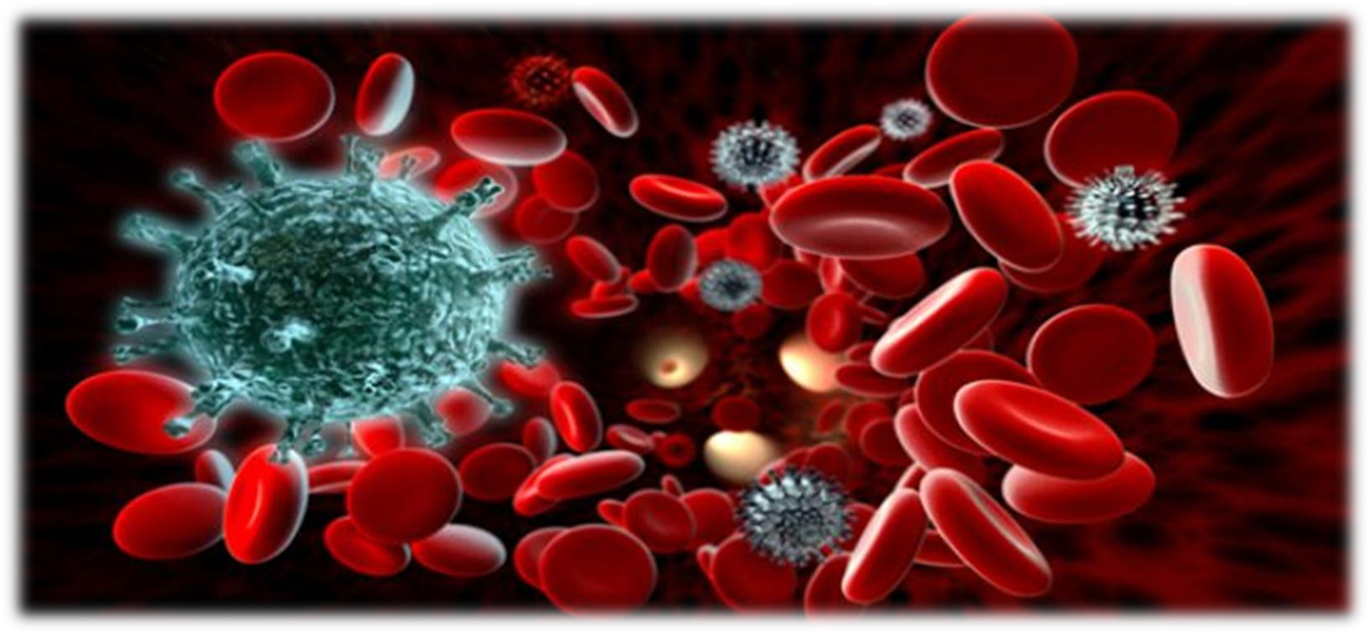
Где живет вирус ВИЧ?
ВИЧ содержится во всех биологических жидкостях человеческого организма:
Наибольшая концентрация: кровь, сперма, вагинальный секрет, спинномозговая жидкость, грудное молоко.
Наименьшая концентрация: слюна, слезы, пот, моча.

Slide 9
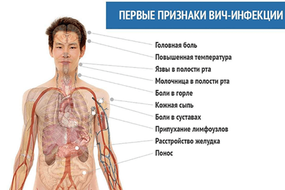
Симптомы вич-инфекции
Нужно понимать, что ВИЧ-инфекция не имеет специфических симптомов. Все клинические проявления могут относиться как к другим инфекционным и неинфекционным заболеваниям, так и к проявлениям вторичных заболеваний, которые развиваются на фоне иммунодефицита.
основные симптомы острой ВИЧ-инфекции
увеличение лимфатических узлов (чаще всего шейных и подмышечных);
лихорадка (чаще субфебрильная — длительная температура от 37,1°C до 38,0°C);
сыпь;
воспаление нёбных миндалин и, как следствие, боли в горле;
слабость, бессонница;
головные боли.

Slide 11
Лечение вич-инфекции
В случае, если ВИЧ-инфекция обнаружена, человек встаёт на учёт в Центре по борьбе со СПИДом, где в дальнейшем наблюдается у врача-инфекциониста.
Лекарственного средства, которое могло бы полностью избавить от ВИЧ, в настоящее время нет. Однако, существуют препараты, значительно продлевающие жизнь и способные предупредить развитие СПИДа. Препараты для лечения показаны всем ВИЧ-инфицированным. Они предоставляются бесплатно после дообследования, назначаемого врачом-инфекционистом.
Профилактика ВИЧ/СПИД в образовательной среде:
Классные часы
Групповые тренинги
Беседы
Общественные мероприятия совместно с другими специалистами

